Slide 1

ӘЛ-ФАРАБИ АТЫНДАҒЫ ҚАЗАҚ ҰЛТТЫҚ УНИВЕРСИТЕТІ ФИЗИКА-ТЕХНИКАЛЫҚ ФАКУЛЬТЕТІ ЖЫЛУ ФИЗИКАСЫ ЖӘНЕ ТЕХНИКАЛЫҚ ФИЗИКА КАФЕДРАСЫ
10. Релятивистік механика элементтері
10.1 Салыстырмалылықтың арнайы теориясының постулаттары. Салыстырмалылықтың арнайы теориясындағы координаталар мен жылдамдықтар түрлендірулері.
10.2 Қозғалыстың релятивистік теңдеуі. Релятивистік қозғалыс үшін энергия түсінігі.
10.3 Массасы айнымалы дененің қозғалысы.
Дәріскер: Исатаев М.С.

Slide 2
Салыстырмалылықтың арнайы теориясының постулаттары
А. Эйнштейннің салыстырмалылықтың
арнайы теориясының постулаттары (1905 ж.)
1. Инерциялық жүйелердің қозғалысын немесе тыныштық күйін сол жүйелерде жүргізілген ешбір тәжірибелер арқылы байқауға болмайды.
2. Вакуумдегі жарықтың таралу жылдамдығы барлық инерциялық жүйелерде тұрақты шама.

Slide 3
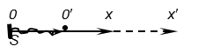
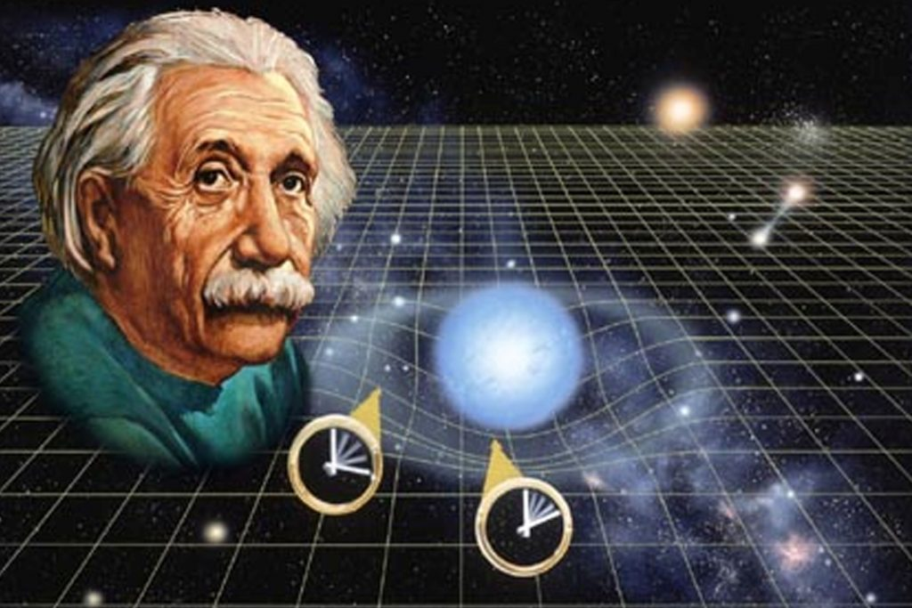
10.1 – сурет
(10.1)
Галилей принципі
Эйнштейн көзқарасы
wikipedia.org.i

Slide 4
(10.2)
(10.3)
Біз үш өлшемді кеңістікте, бірақ төрт өлшемді
дүниеде өмір сүреміз.
Кеңістік-уақыттық интервал
қашықтық
уақыт аралығы
(10.4)

Slide 5
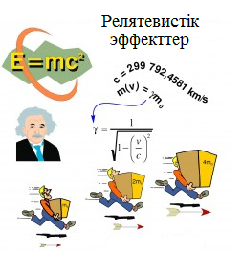
Салыстырмалылықтың арнайы теориясы уақыт
интервалының салыстырмалылығын, вакуумдегі
жарық жылдамдығының және берілген екі оқиғаны
бөліп тұрған кеңістік-уақыттық интервалдың
инварианттығын тұжырымдайды.
uchitel.proi

Slide 6
Салыстырмалылықтың арнайы теориясындағы координаталар түрлендірулері
(10.5)
Галилей түрлендірулеріне ауысады
(10.6)
(10.7)
(10.8)
(10.9)
(10.10)

Slide 7
(10.11)
(10.12)
(10.13)
(10.14)
(10.15)
(10.16)

Slide 8
(10.17)
(10.18)
Лоренц-Эйнштейн түрлендірулері

Slide 9
Салыстырмалылықтың арнайы теориясындағы жылдамдықтарды қосу заңы
(10.19)
(10.22)
(10.20)
(10.21)
(10.23)

Slide 10
(10.24)
(10.25)

Slide 11
Қорытынды
Салыстырмалылықтың арнайы теориясының
постулаттары, координаталар мен
жылдамдықтарды түрлендіру формулалары.

Slide 12
Әдебиет және ресурстар
Ақылбаев Ж.С., Гладков В.Е., Ильина Л.Ф., Тұрмұхамбетов А.Ж. Механика. – Астана: Фолиант баспасы, 2011.- 360 б.
Иродов И.Е. Механика. Основные законы. 12- е изд. – М.: БИНОМ. Лаборатория Знаний, 2014. –309 с.
Иродов И.Е. Задачи по общей физике. 8-е изд. – М.: БИНОМ Лаборатория знаний, 2007. – 431 с.
Исатаев С.И., Асқарова Ә.С., Бөлегенова С.Ә., Төлеуов Ғ., Кашкаров В.В., Корзун И.Н., Исатаев М.С., Лаврищев О.А., Шортанбаева Ж.Қ. Жалпы физикалық практикум. Механика. – Алматы: Қазақ университеті, 2015. – 218 б.
Матвеев А.Н. Механика и теория относительности.- СПб.:Лань,2009.- 432 с.
Савельев И.В. Жалпы физика курсы. 1т. Механика. Молекулалық физика.- Алматы: 2004. – 508 б.
Спабекова Р.С. Механика.- Қарағанды: Medet Group ЖШС, 2017.– 156 б.
Интернет-ресурстар:
infourok.ru; hipwallpaper.com; gifer.com; gfycat.com; uchitel.pro;infobez39.ru; electricalschool.info; wikipedia.org.

